Slide 1
编译原理大作业Tutorial MLIR 编译框架的使用与探索

Slide 2
目录 Contents
1
MLIR 编译框架简介
2
Pony 语言简介
3
大作业问题描述
4
实验流程简介

Slide 3
目录 Contents
1
MLIR 编译框架简介
2
Pony 语言简介
3
大作业问题描述
4
实验流程简介

Slide 4
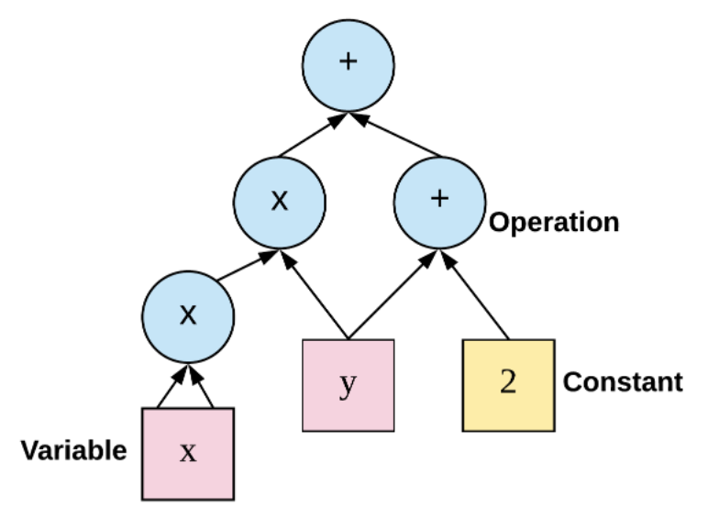
以TensorFlow为引
TensorFlow 是一个端到端的开源机器学习平台。
在TensorFlow中，使用计算图 (computational graph) 来表示计算任务。
节点表示具体操作，比如multiplication，
add等
边表示数据流
函数f(x,y)=x² *y+y+2对应的计算图

Slide 5
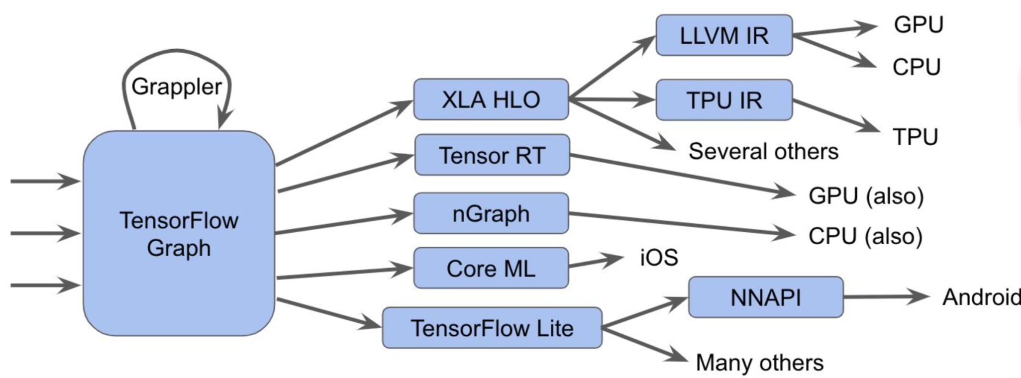
以TensorFlow为引
TensorFlow生态：
基于SSA(Static single assignment)的IR
存在问题：
不同IR间的抽象级别差距太大
不同层次内部的优化手段无法复用/迁移
各部分基础设施大量重复（重复造轮子）
基于图的IR

Slide 6

什么是MLIR ？
MLIR (Multi-Level Intermediate Representation)
不是machine learning， 但machine learning是其应用领域之一
The MLIR project is a novel approach to building reusable and extensible compiler infrastructure. MLIR aims to address software fragmentation, improve compilation for heterogeneous hardware, significantly reduce the cost of building domain specific compilers, and aid in connecting existing compilers together.
解决软件碎片化问题
为异构硬件提供编译支持
降低领域专用编译器的构建难度
将现有的优秀编译器工作连接在一起
一个可重用、可扩展
的开源编译框架

Slide 7
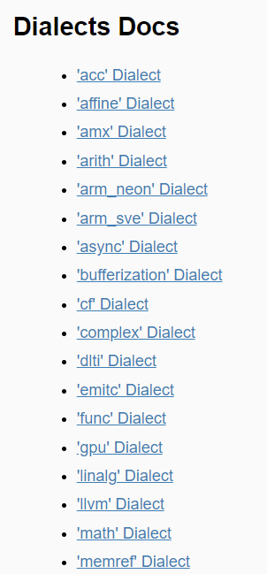
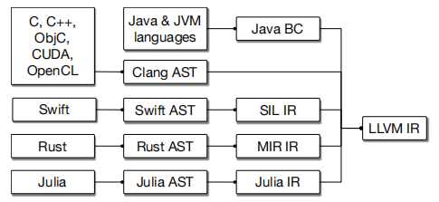
MLIR的核心概念：Dialect
针对前面TensorFlow中提到的一系列问题，有什么比较好的解决方案？
统一IR表示！！！
源程序
AST
MLIR Dialect
目标程序
统一使用
MLIR Dialect
来定义

Slide 8
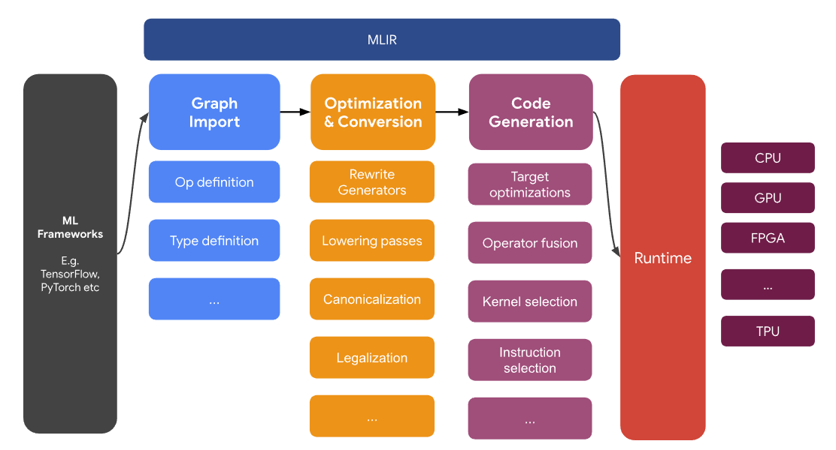
以ML Frameworks为例

Slide 9
目录 Contents
1
MLIR 编译框架简介
2
Pony 语言简介
3
大作业问题描述
4
实验流程简介

Slide 10
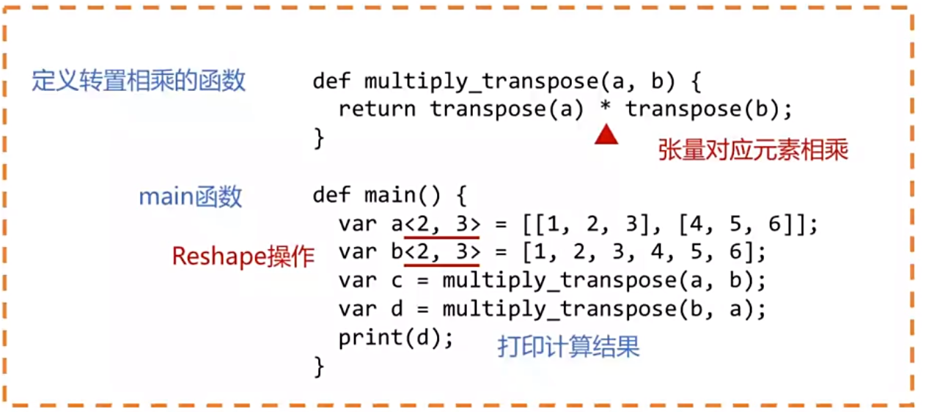
Pony 语言简介
Pony 语言是本次大作业的使用语言。它是一种自定义的，基于张量（tensor）的语言。Pony 语言支持少量功能，包括函数定义，基本数学运算以及打印功能。

Slide 11
一个端到端流程
词法&语法分析
Lowering
pony 语言
pony AST
pony Dialect
其他 Dialect
目标程序
在遍历AST的过程中，根据AST节点的信息，
使用dialect定义相应操作，实现AST节点到
MLIR dialect operation的绑定
例如：
lower 到 affine dialect，进行循环优化
lower 到 LLVM dialect，方便下一步输出LLVM IR

Slide 12
目录 Contents
1
MLIR 编译框架简介
2
Pony 语言简介
3
大作业问题描述
4
实验流程简介

Slide 13
大作业简介
作业主要内容（20分）
词法分析（6分）：构建一个词法分析器来识别 Pony 语言中的各种词法单元 (Token)，包括关键字（如 var、def 和
return）、特殊符号、数字以及变量名/函数名等。我们要通过相关函数来获取 Token，判断其合法
性，并针对非法格式输出错误信息。
语法分析（8分）：构建一个语法分析器，将获得的词法单元序列构建成一棵抽象语法分析树 (AST)。具体包括解析函
数的声明和调用，Tensor 变量的声明以及 Tensor 的二元运算表达式等，并针对非法格式输出错误
信息。
代码优化与生成（6分）：
基础部分（2分）：以 Pony 语言内置函数 transpose() 为例，实现冗余代码的消除，并依据要求对优化效果进行验证。
进阶部分（4分）：在 Pony 语言中新增对普通矩阵乘法运算的支持，并对最终结果进行正确性验证。

Slide 14
目录 Contents
1
MLIR 编译框架简介
2
Pony 语言简介
3
大作业问题描述
4
实验流程简介

Slide 15
实验环境
实验平台：Ubuntu 20.04 Docker镜像
实验框架：MLIR & LLVM

Slide 16
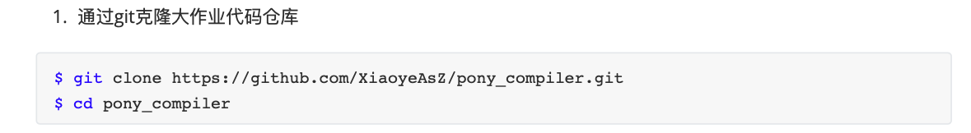
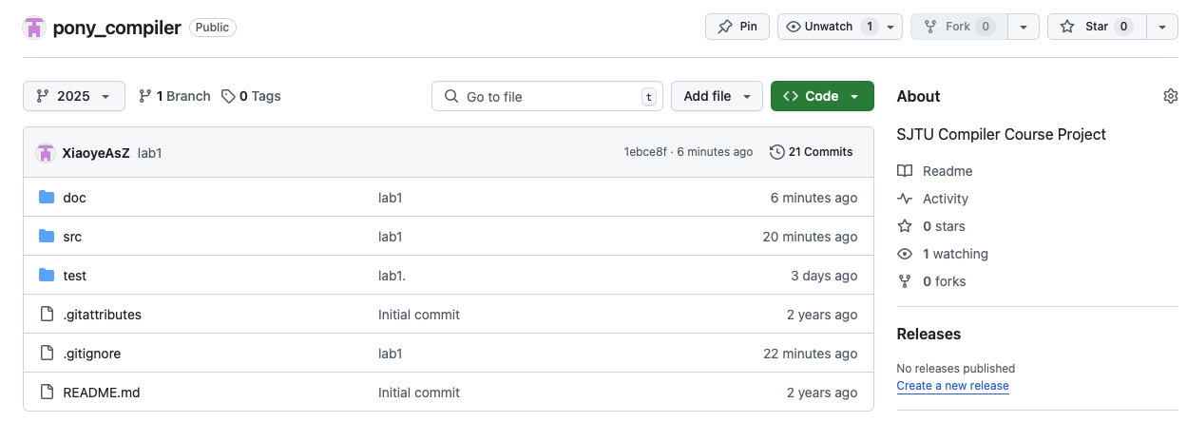
安装步骤

Slide 17
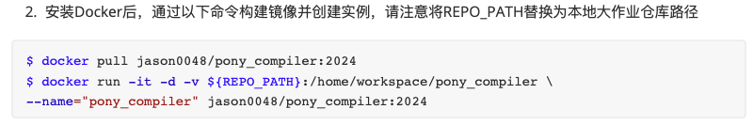
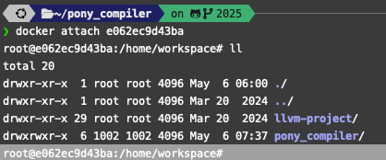
安装步骤

Slide 18
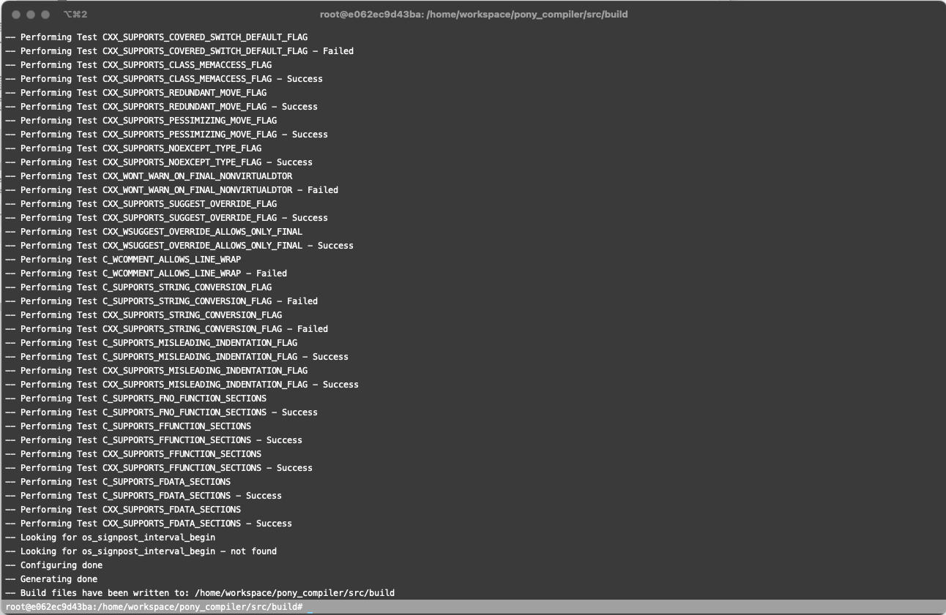
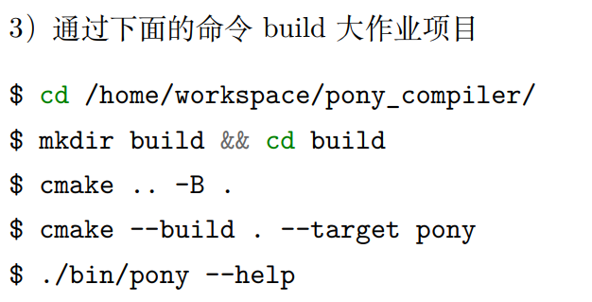
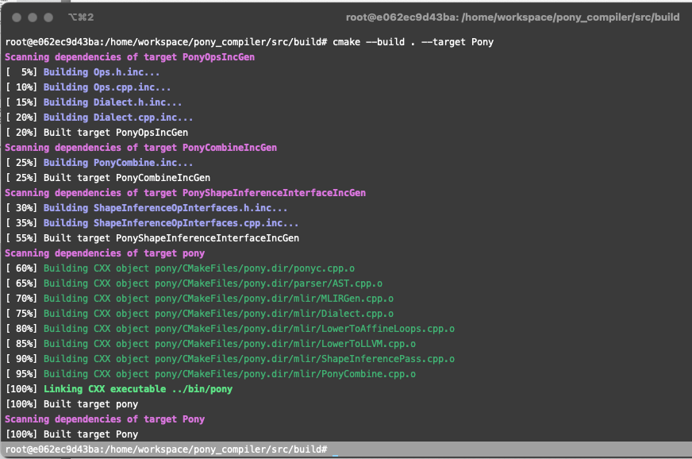
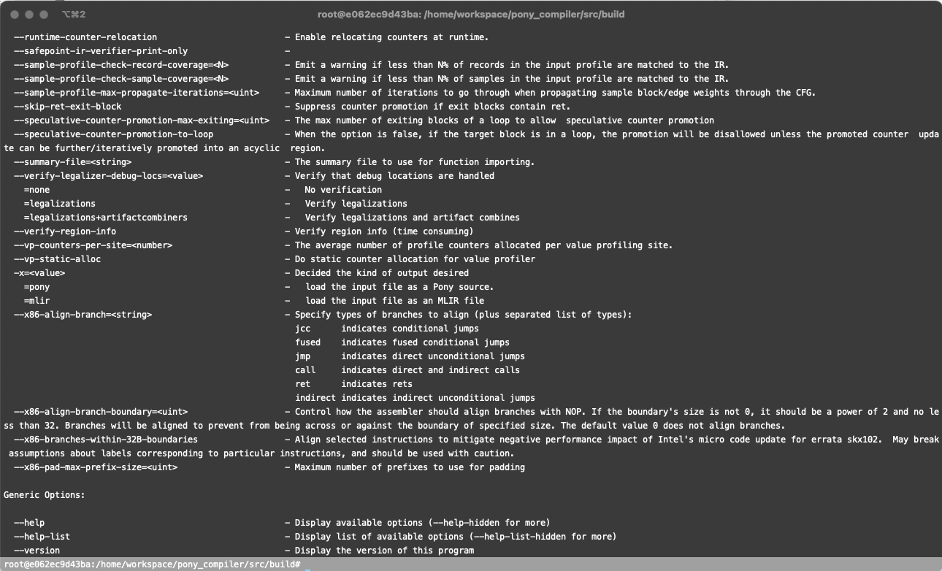

Slide 19
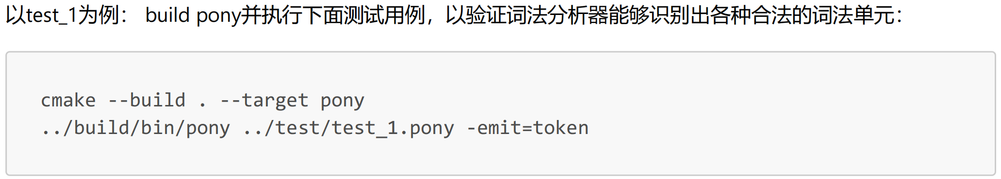
实验验证
词法分析部分：

Slide 20
Q&A
Q1：能在TODO以外的地方修改代码吗？
A1：可以，最好在修改/添加代码的位置加上注释（// the first part）
Q2：实验报告有篇幅限制吗？
A2：没有，但不要为了“卷”而刻意增加报告页数。
Q3：安装环境或编译Pony时出错该怎么办？
A3：请在课程微信群向助教私信提问，提问时尽量描述清楚你的指令执行顺序，并附上错误信息的截图。

Slide 21
谢谢! ！

